Slide 1

МДОАУ «Детский сад 55 «Солнышко» общеразвивающего вида с приоритетным осуществлением физического развития воспитанников г. Орска»
Краткосрочный проект по ПДД для детей средней группы
«Город грамотных пешеходов»
Подготовила: воспитатель
Е. И. Мерзлова

Slide 2
Тип проекта: познавательно-игровой.
Продолжительность – 2 недели.
Участники – воспитатели, воспитанники средней группы и их родители.
Актуальность:
Актуальность и просто жизненная необходимость обучения детей Правилам дорожного движения несомненна. Статистика утверждает, что очень часто причиной дорожно – транспортного происшествия являются сами дети.
Дети еще не умеют в должной степени управлять своим поведением. Они не в состоянии правильно определить расстояние до приближающейся машины, ее скорость и переоценивают свои возможности, считая себя самыми быстрыми и ловкими. У них еще не выработалась способность предвидеть возможную опасность в быстро меняющейся дорожной обстановке. Поэтому они безмятежно выбегают на дорогу перед остановившейся машиной и внезапно появляются на пути другой.
Избежать опасности можно, лишь обучая детей Правилам дорожного движения с самого раннего возраста.

Slide 3
ЦЕЛЬ ПРОЕКТА:
Формирование навыков безопасного поведения на дорогах.
ЗАДАЧИ:
Познакомить детей с правилами дорожного движения, строением улицы, дорожными знаками;
Сформировать представления о назначении светофора и его сигналах;
Научить детей предвидеть опасное событие, уметь, по возможности, его избегать, а при необходимости действовать;
Формировать культуру поведения в условиях дорожного движения;
Развивать осторожность, внимательность, самостоятельность, ответственность и осмотрительность на дороге;
Воспитывать навыки личной безопасности и чувство самосохранения.

Slide 4
Форма работы:
Игровая
Познавательная
Продуктивная
Работа с родителями.
Этапы реализации проекта :
1 этап- подготовительный
2 этап- основной (практический)
3 этап- заключительный
Принципы построения проекта
Принципы интеграции образовательных областей в соответствии с возрастными возможностями детей;
Комплексно- тематический подход;
Решение поставленных задач предусматривается в совместной деятельности взрослого и ребенка;
Принцип доступности, последовательности, систематичности.
Проект осуществляется через образовательные области :
Социально- коммуникативное развитие
Познавательное развитие
Речевое развитие
Художественно- Эстетическое развитие
Физическое развитие

Slide 5
Формы совместной деятельности взрослого и ребенка
Игровая- дидактические, сюжетно- ролевые игры.
Коммуникативная- беседы, ситуативный разговор, загадки.
Трудовая- изготовление макета «Дорога».
Двигательная- подвижные игры, игровые упражнения, динамические паузы. Познавательно- исследовательская- наблюдение, решение проблемных ситуаций, моделирование, рассматривание иллюстраций.
Восприятие художественной литературы- чтение произведений, обсуждение, разучивание.
Продуктивная- рисунки, лепка, аппликация

Slide 6
ЭТАП – ПОДГОТОВИТЕЛЬНЫЙ.
На этом этапе выбиралась тема проекта, ставились цели и задачи. Подбирались наглядные материалы, дидактические, подвижные и развивающие игры, детская художественная литература по дорожной безопасности, видео сюжеты, познавательные мультфильмы, картотека сюжетных и дидактических картинок, игрушки – спец. техника, атрибутика постового, карточки и знаки дорожные. Готовился план основного этапа.

Slide 7
ЭТАП - ОСНОВНОЙ.
Внедрение в воспитательно- образовательный процесс эффективных методов и приемов по расширению знаний дошкольников о правилах дорожного движения и поведения пешеходов на улицах города.

Slide 8
ЭТАП - ЗАКЛЮЧИТЕЛЬНЫЙ.
Выставочная зона – наличие детских и взросло-детских творческих работ, посвященная ПДД ;
Оформление стенгазеты «Улицы нашего города» (светофоры, пешеходные переходы «Зебра»);
Проведение родительского собрания на тему проекта.

Slide 9
ОЖИДАЕМЫЕ РЕЗУЛЬТАТЫ:
У детей сформируются знания об улице и ее сопутствующих понятиях, а также знания правил поведения на дорогах города, повысится познавательный интерес.
Сформируются умения ориентироваться на улицах города.
Сформируются представления и закрепятся знания о разнообразии видов транспорта и транспортных средствах, а также пешеходных переходах, дорожных знаках.
Будет привито желание выполнять данные правила и привлекать к этому родителей.
Сформируются у детей правильные понимания значимости правил дорожного движения, своего места, как участника дорожного движения, разовьются необходимые для этого навыки и умения.

Slide 10
Образовательная деятельность
1. по познавательному развитию «Знакомство с участниками дорожного движения», «Правила все знай и всегда их выполняй», «Дорожная безопасность», «Школа светофорных наук», «Правила дорожного движения». «Светофор – наш верный друг»;
2. по конструированию «Зажги светофорчик», «Автомобильчик», «Дорожные знаки» (из бросового материала), «Палочки – выручалочки»;
3. Аппликация « Автобус»;
4. Лепка «Светофор», «Пешеходный переход»; «Машина»;
5. Рисование «По дороге едут грузовики», «Светофор», «Машина», «Раскрась дорожный знак»;
6. Чтение стихотворений, загадывание загадок на тему «ПДД».
7.Дидактические игры: «Дорожные знаки», «Собери машину по частям», «Четвертый лишний»; «Разрешается – запрещается», «Найди отличия»,«Виды транспорта», «Подбери знак»;
8. Подвижные игры: «По длинной извилистой дорожке», «Воробушки и автомобиль» «Поезд», «Машины», «Трамвай», «Цветные автомобили»;

Slide 11
9. Динамические паузы;
10. Пальчиковая гимнастика;
11. Сюжетно–ролевые игры «Шофёры», «Путешествие на автобусе», «Водители и пешеходы», «Транспорт» (разноцветные рули, игрушечные машины (грузовые, легковые), жилеты с изображением того или иного вида транспорта), игры с макетом светофора;
12. Дыхательная гимнастика «Вот какие мы большие», «Насос»;
13. Артикуляционная гимнастика «Заборчик»;
14. Гимнастика для глаз «Глазки видят всё вокруг»;
15. Физкультминутки: «В дороге», «Дети едут на машине», «Светофор»;
16. Раскраски по ПДД;
17. Игровое задание «Сколько у светофора цветов»;
18. Просмотр презентации «Наш друг светофор».

Slide 12
Работа с родителями:
- Организация выставки рисунков по ПДД;
- Папка – передвижка: «Советы по безопасности на дороге для вас и ваших детей»;
- Памятка для родителей «Если ты пешеход»;
-Консультация для родителей «Легко ли научить ребенка правильно вести себя на дороге?»;
-Родительское собрание «Дорога, ребенок, безопасность»

Slide 13
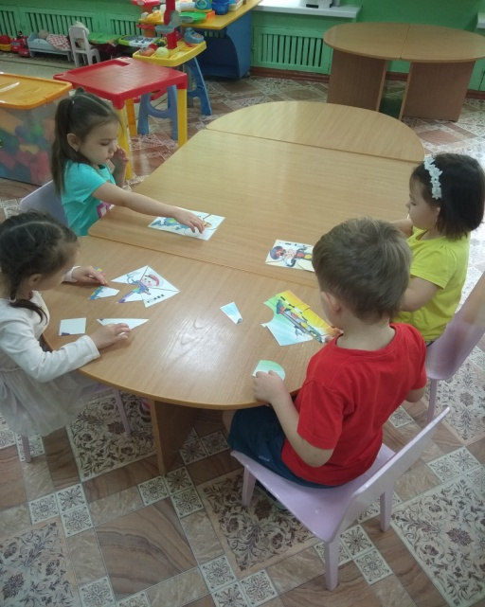
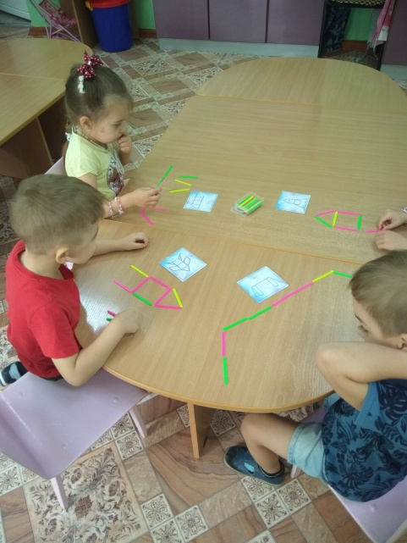
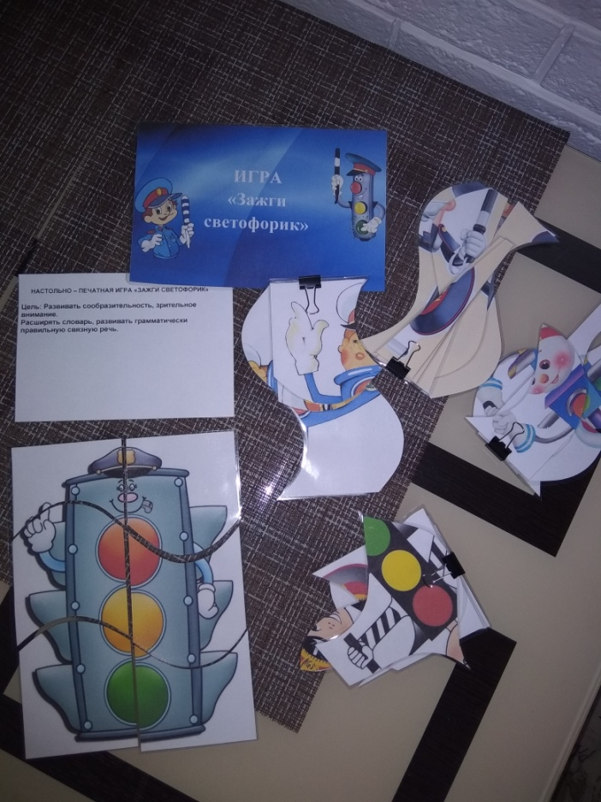
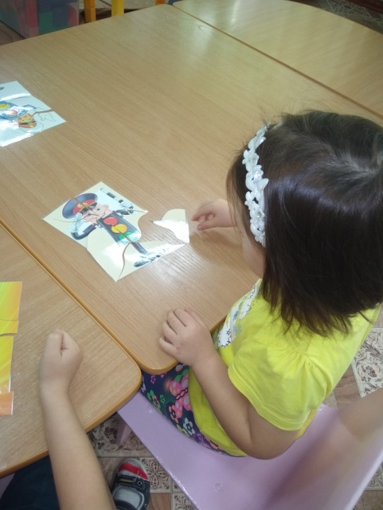
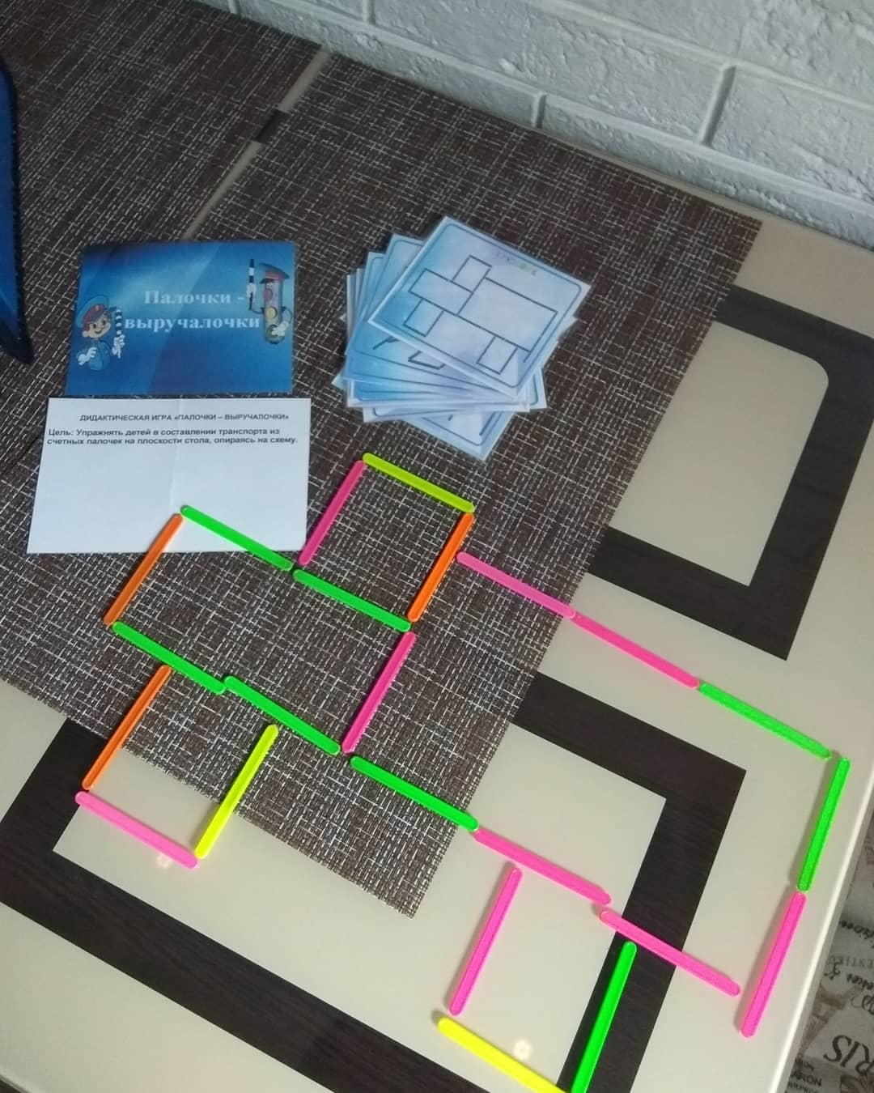
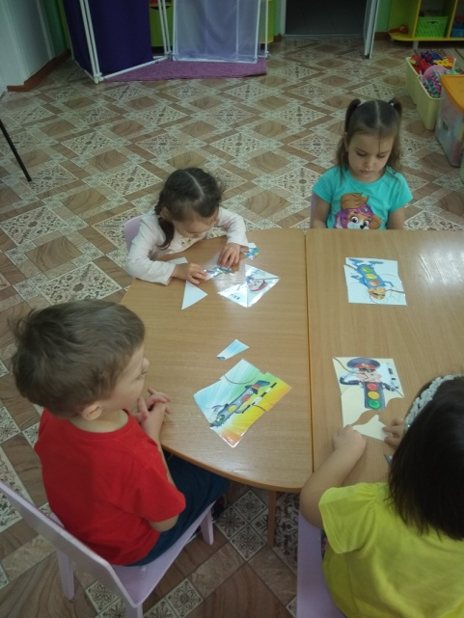
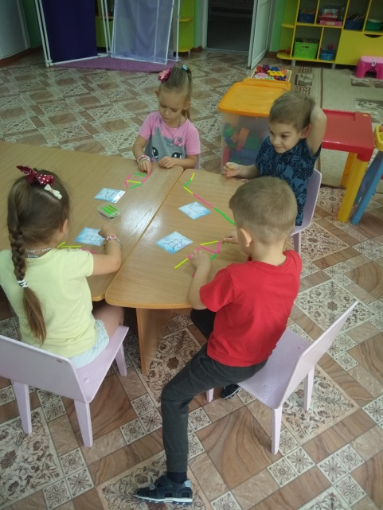
Игры и игровые задания:
«Зажги светофорик»,
«Палочки – выручалочки»

Slide 14
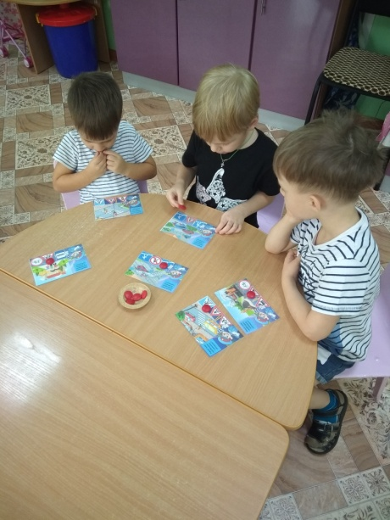
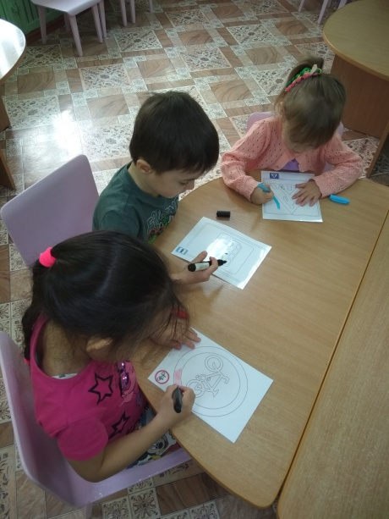
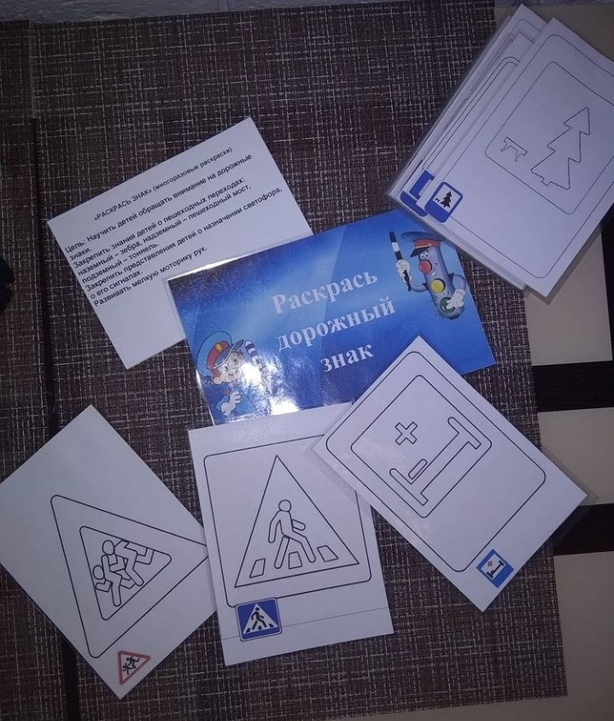
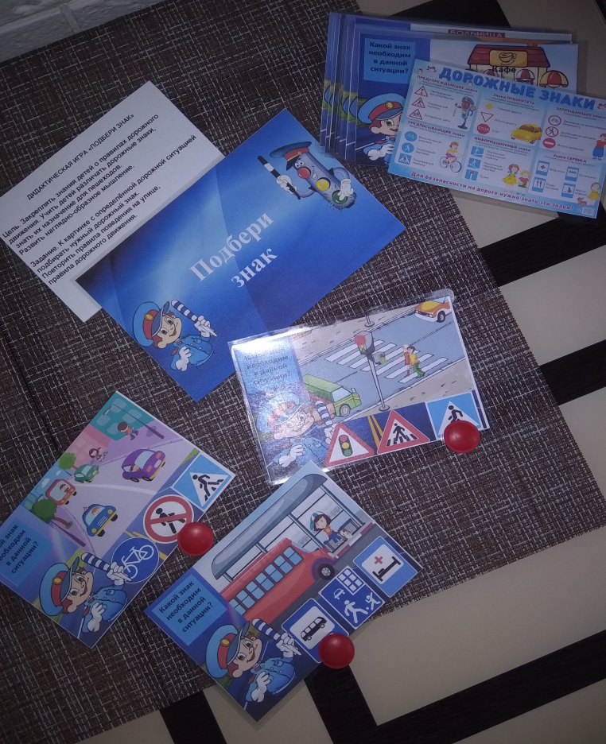
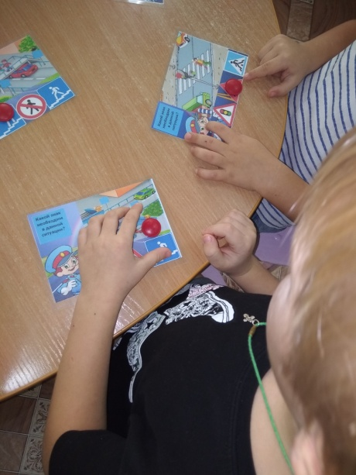
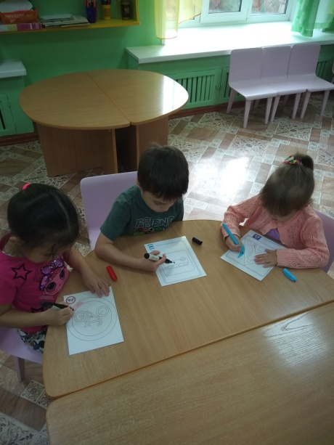
«Подбери знак»
«Раскрась дорожный знак»

Slide 15
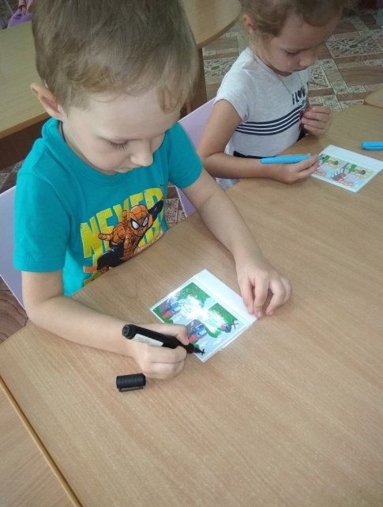
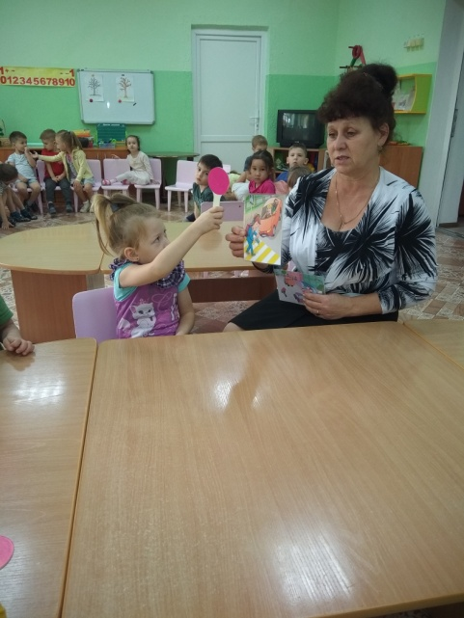
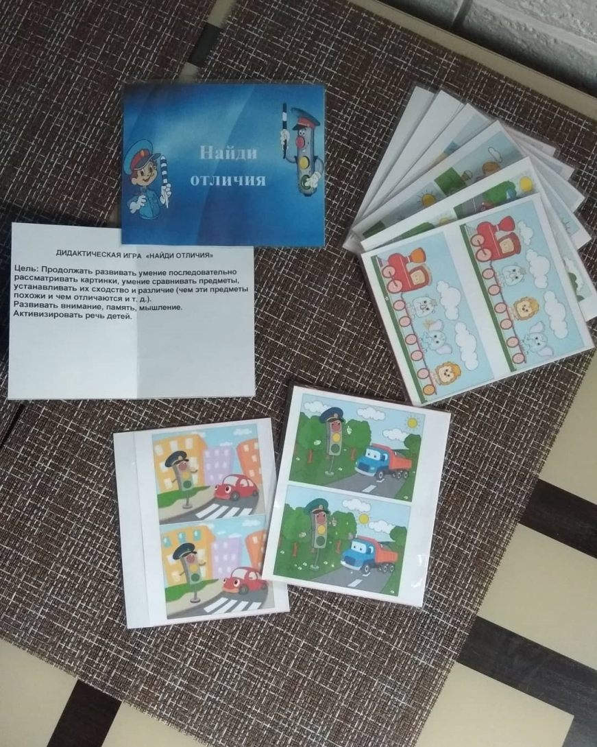
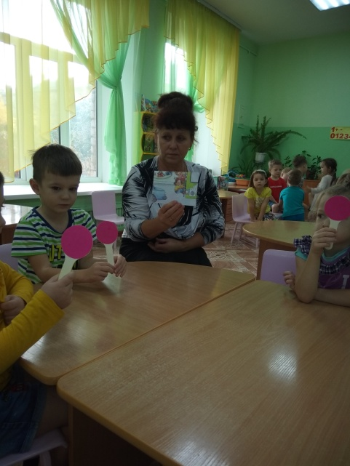
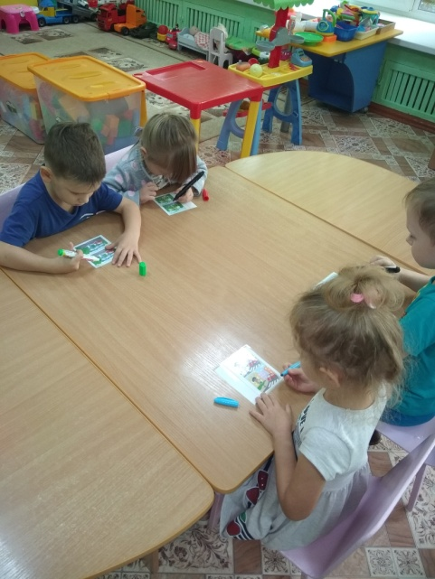
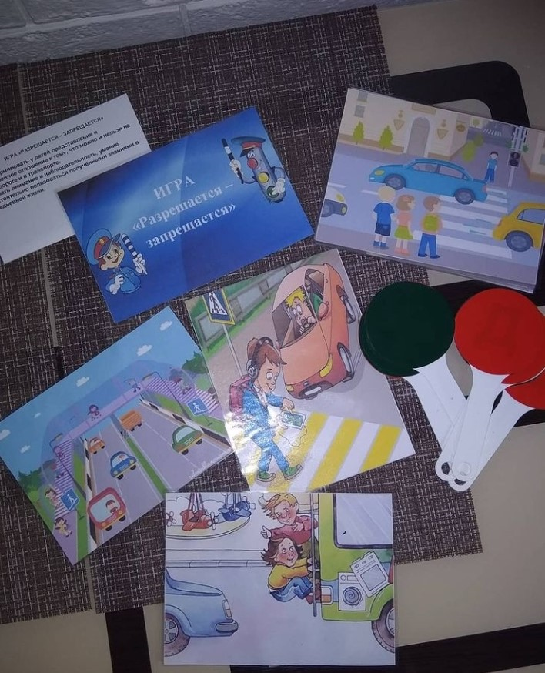
«Найди отличия»
«Разрешается – запрещается»

Slide 16
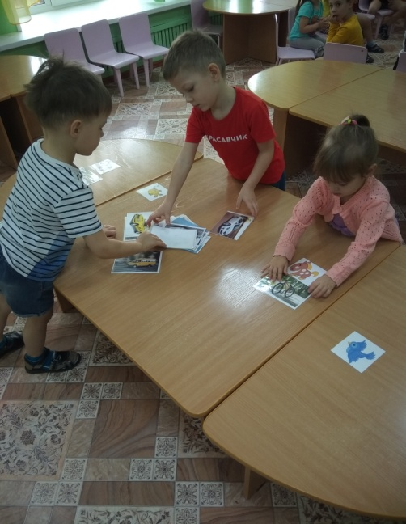
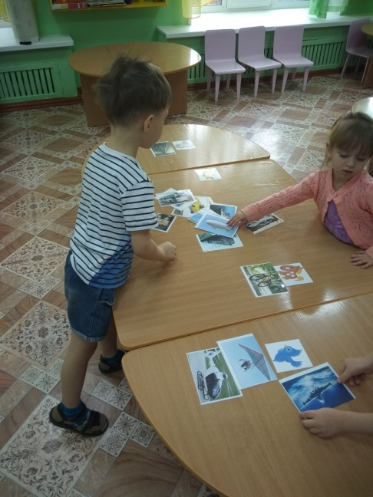
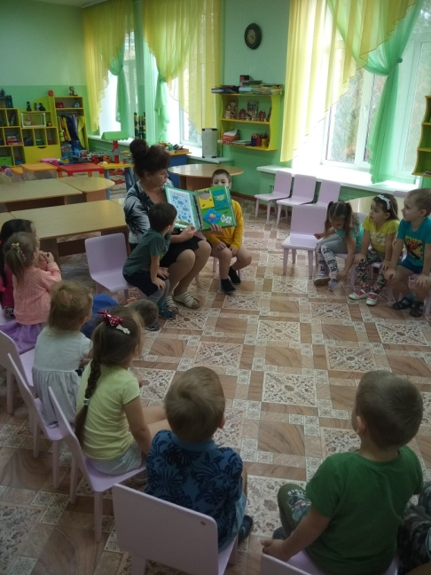
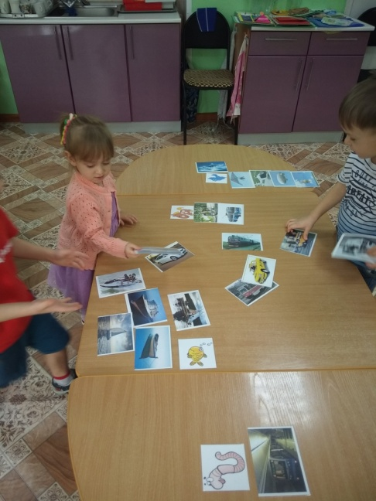
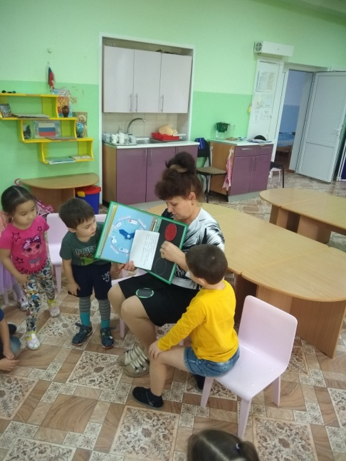
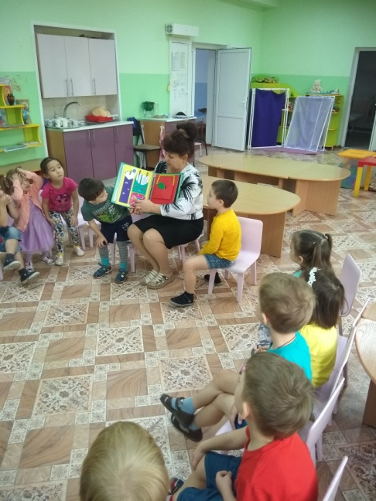
«Такой разный транспорт»
Лэпбук «Правила дорожного движения»

Slide 17






Чтение художественной литературы

Slide 18
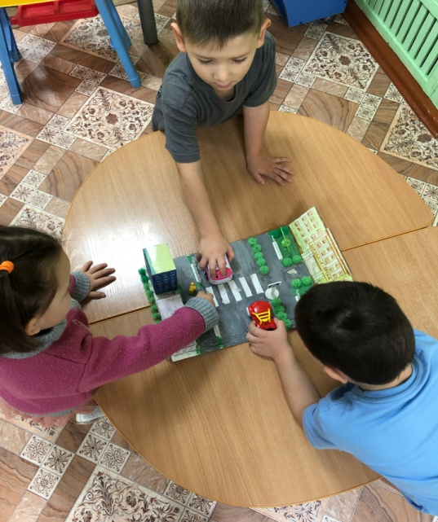
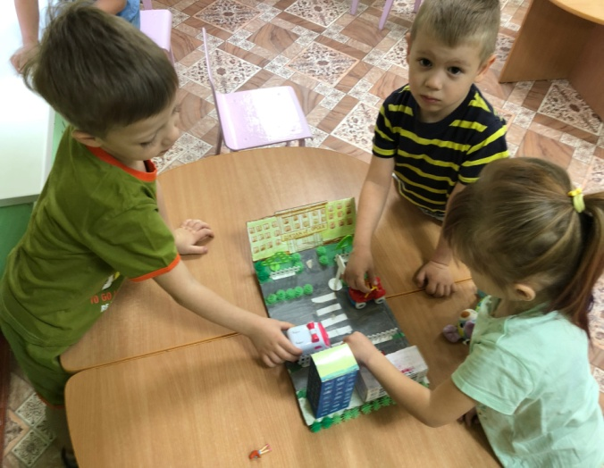
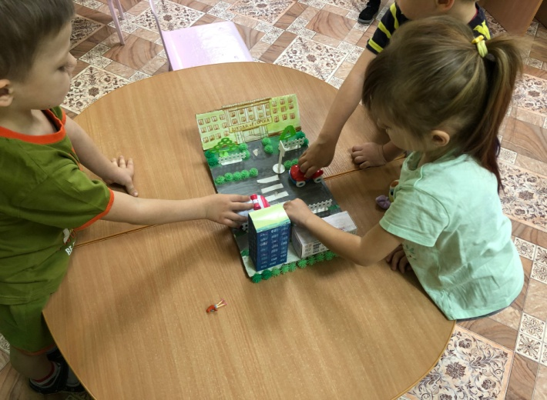
Макет дороги

Slide 19
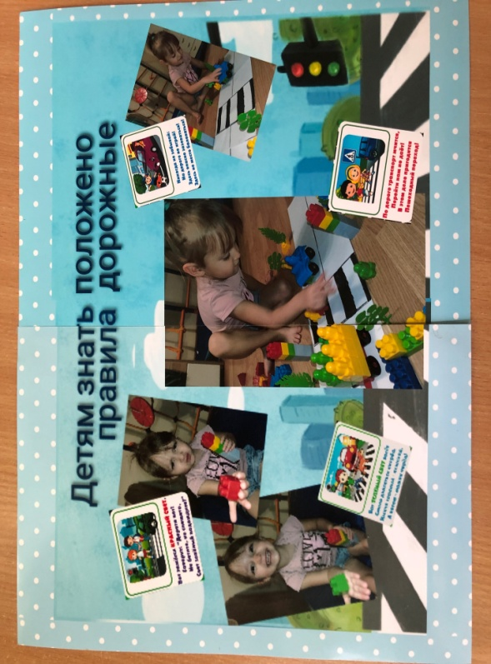
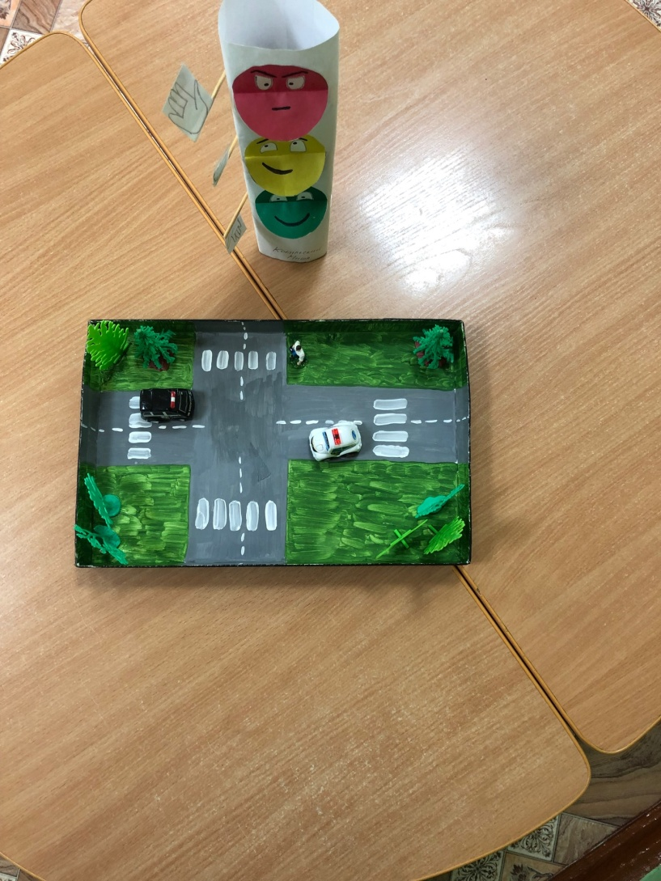
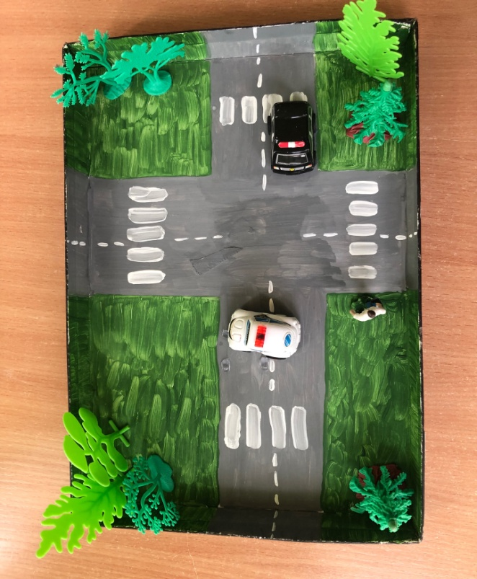
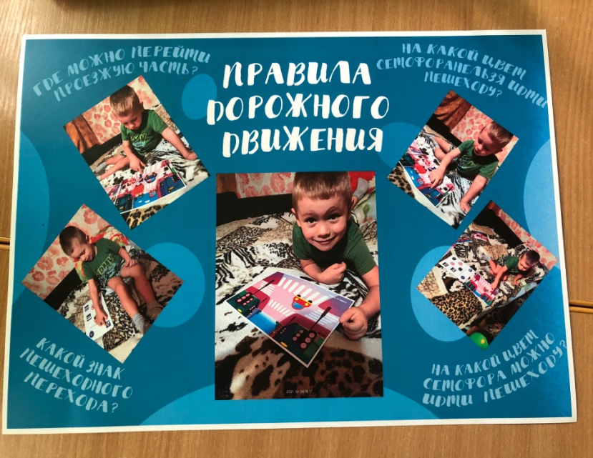
Детско – родительские проекты по теме «Безопасность на дороге»

Slide 20
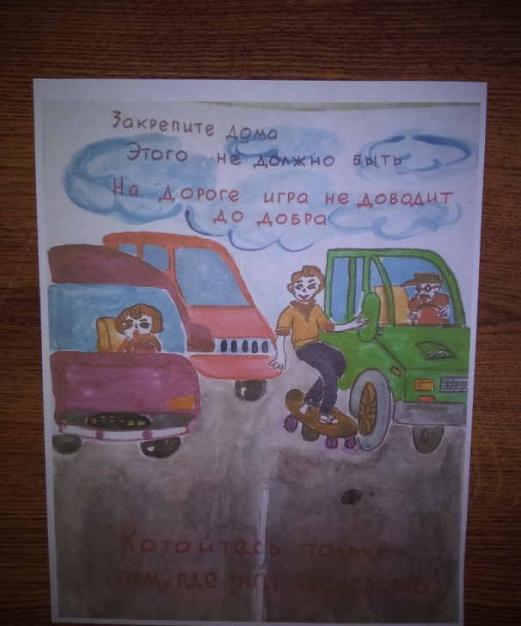
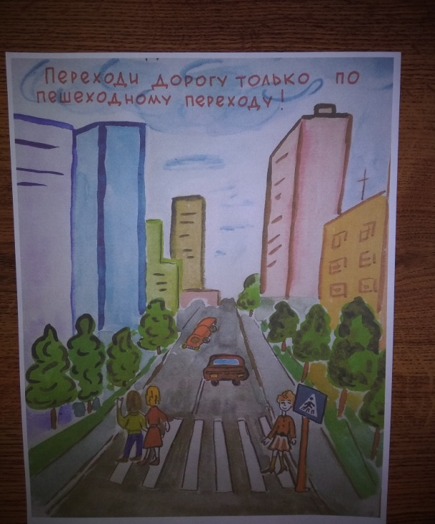
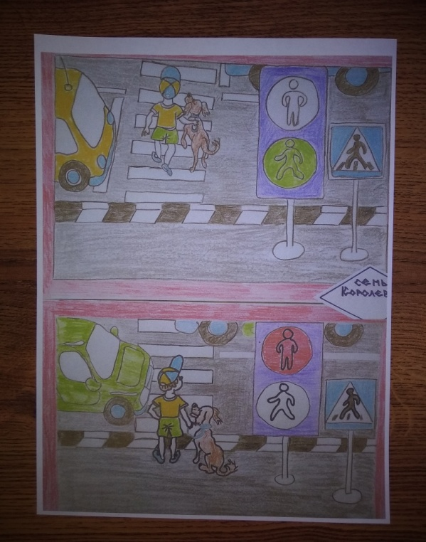
Выставка совместных работ родителей и детей

Slide 21
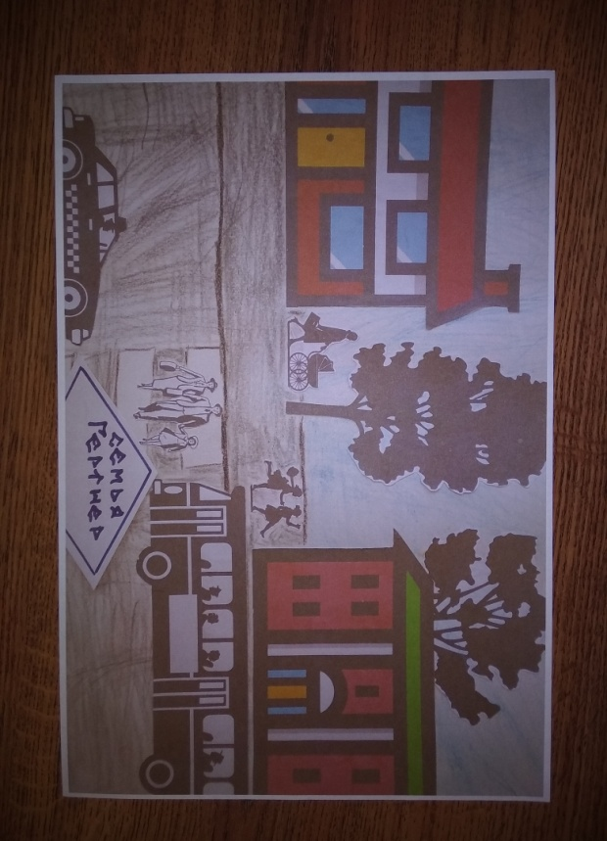
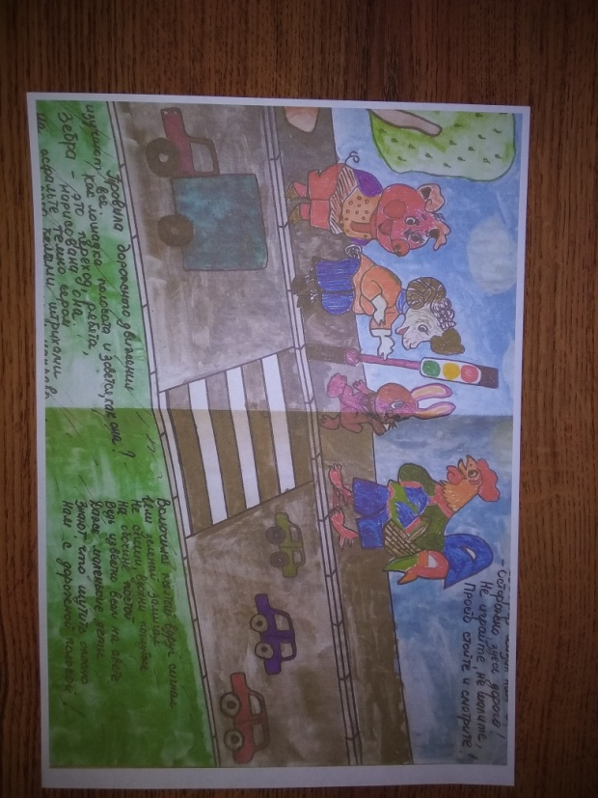
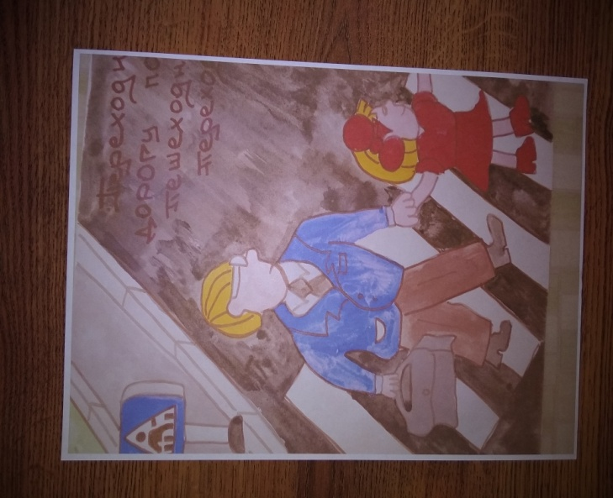

Slide 22
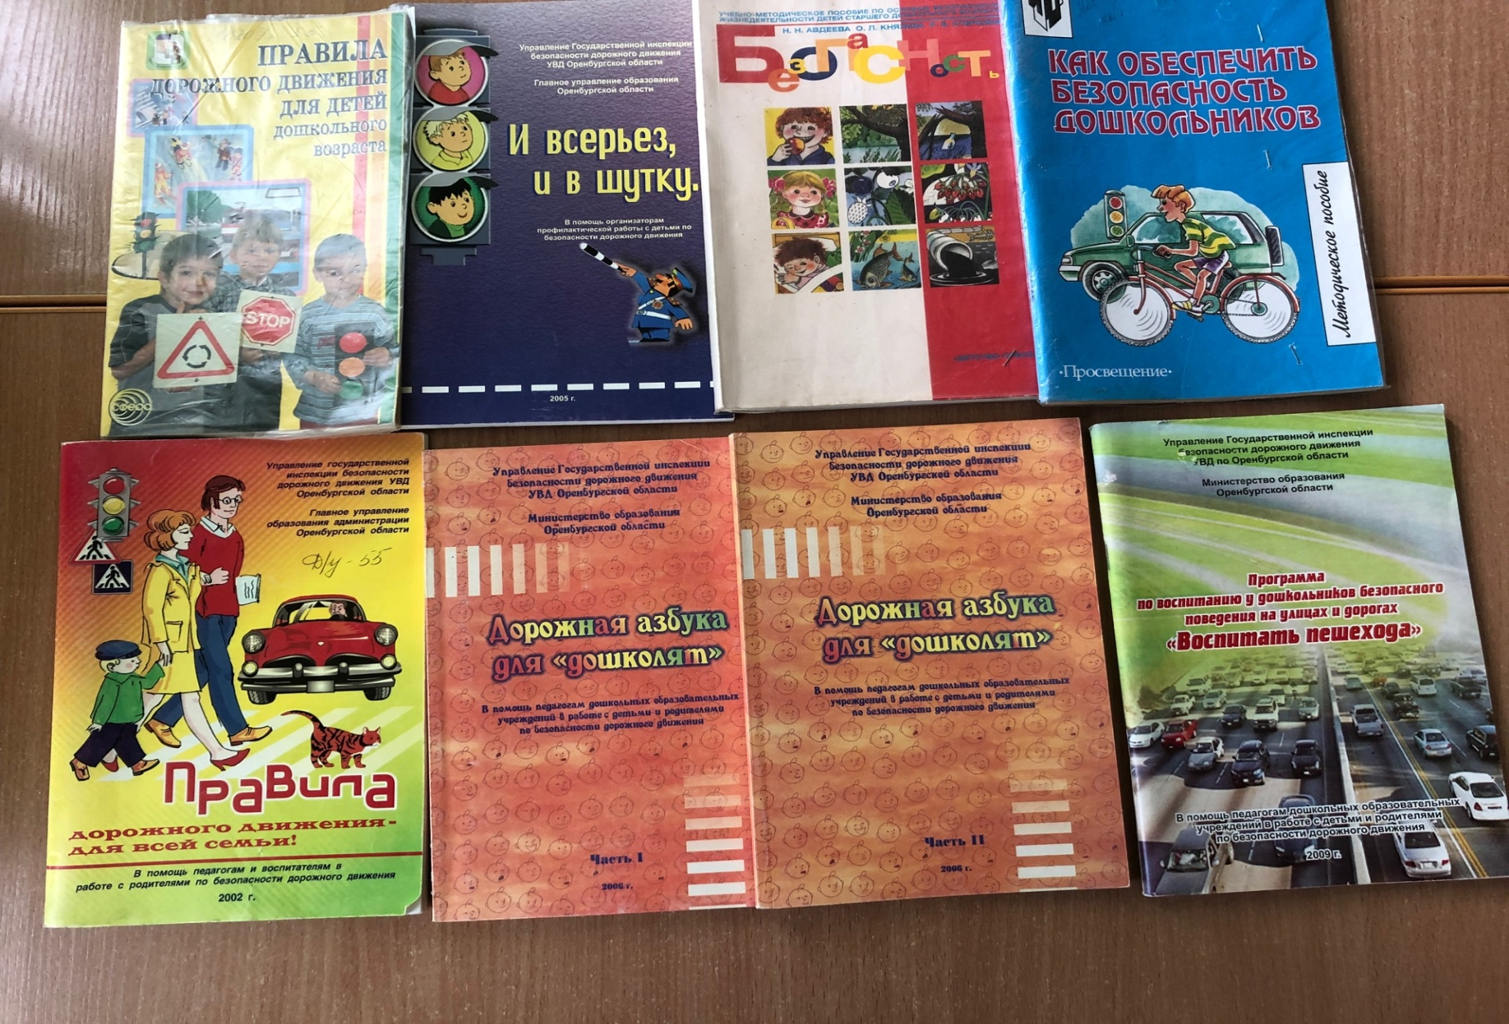
Методическое оснащение проекта

Slide 23
Благодарю за внимание!

